Slide 1
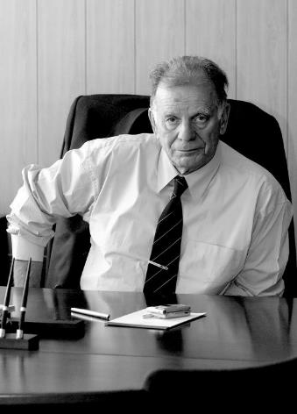
Жорес Алферов – учёный, открывший миру путь в электронную эру
Проект выполнил студент группы ТОР17
Корнеенков Даниил
Руководитель Тимс Е.О.
Смоленск, 2022 г.

Slide 2
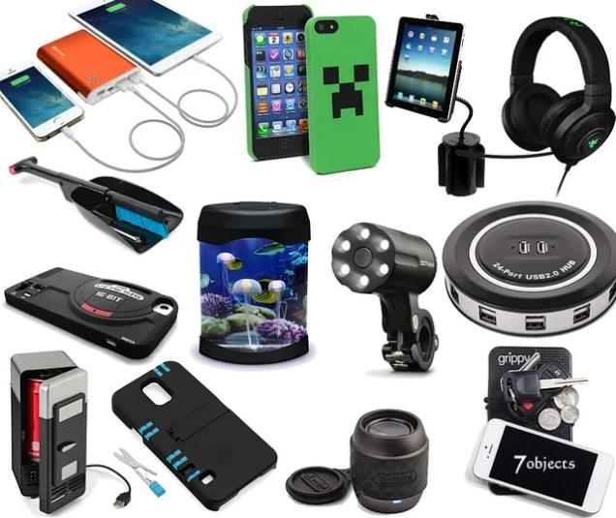
Цель проекта: выяснить, каким был русский учёный, открывший миру путь в электронную эру Для достижения цели были поставлены следующие задачи: 1. Изучить биографию Ж. Алфёрова 2. Изучить его открытия, ставшие основой для создания современных электронных устройств 3. Проанализировать, что сделал для человечества этот выдающийся учёный
У каждого современного человека в кармане лежит сотовый телефон. Он ездит по навигатору, пользуется Интернетом, расплачивается пластиковой картой. И даже не догадывается, что всё это стало возможным благодаря изобретениям Жореса Алфёрова.

Slide 3
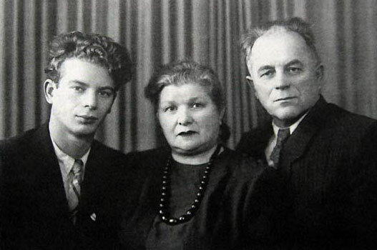
Будущий учёный родился 15 марта 1930 г. в белорусском городе Витебск. Родители - Анна Владимировна Резенблюм и Иван Карпович Алферов назвали сына в честь Жана Жореса, лидера французской социалистической партии.

Slide 4
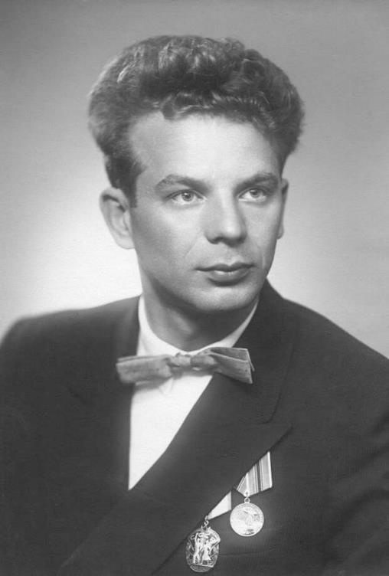
В 1947 г. Жорес окончил школу в Минске с золотой медалью и по совету своего учителя физики поступил в Белорусский политехнический институт на энергетический факультет.
Через 2 года он перевёлся в Ленинградский электротехнический институт, который успешно окончил в 1952 г.

Slide 5
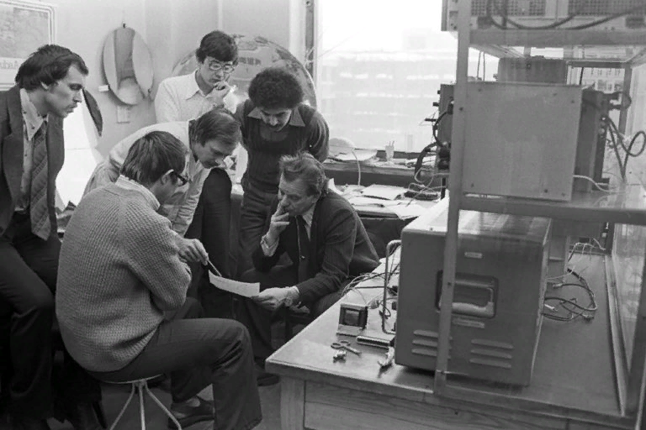
С 1953 года Жорес Иванович работал научным сотрудником в Физико-техническом институте имени А. Ф. Иоффе, где принимал участие в разработке первого советского транзистора, занимался исследованием свойств наноструктур и гетероструктур (из нескольких полупроводниковых материалов). В 1961 г. защитил кандидатскую диссертацию

Slide 6
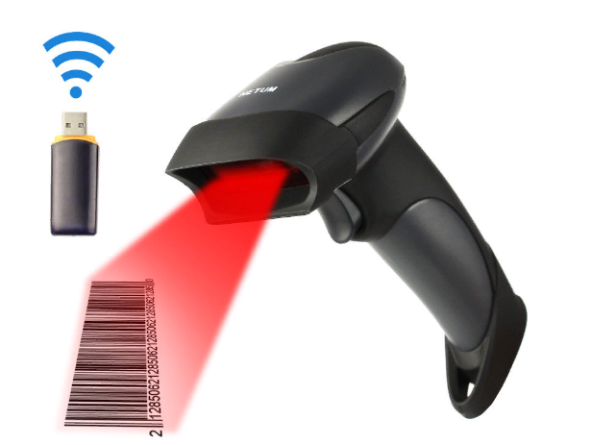
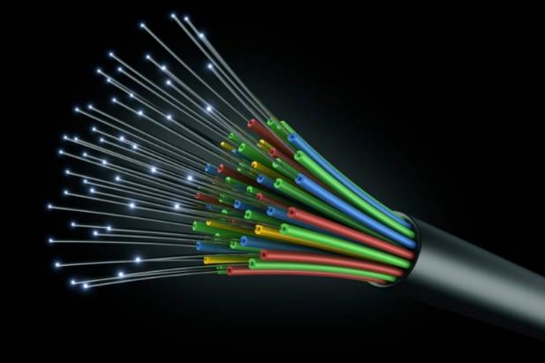
В 1963 году он одним из первых на планете создал полупроводниковый лазер.
Этот лазер сейчас используется повсюду: в принтерах, сканерах штрих-кода, охранных системах, для передачи сигнала по оптоволокну, а также в хирургии и стоматологии.

Slide 7
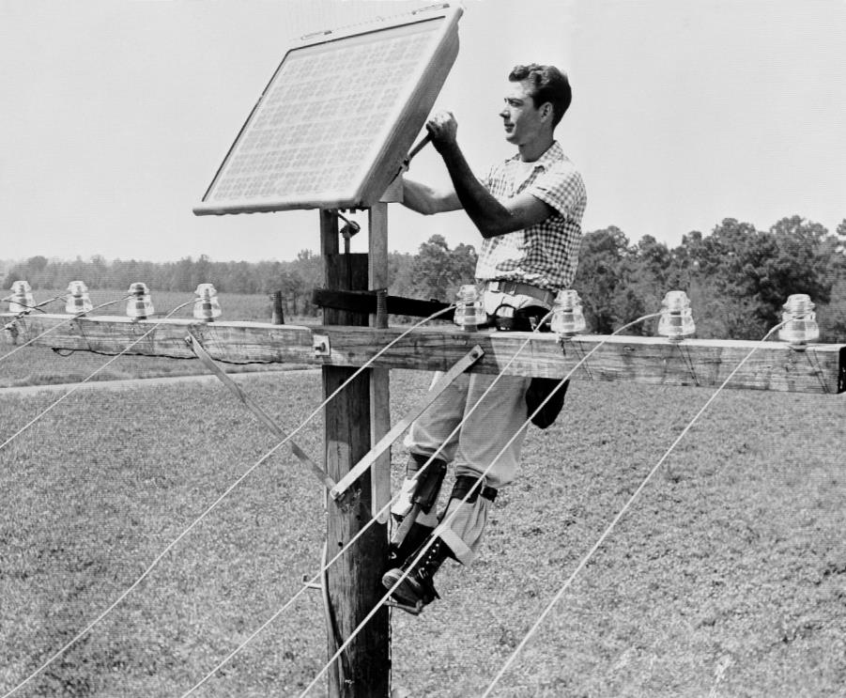
С середины 60-х годов Жорес Иванович изучал искусственные кристаллы. В 1970г в его лаборатории появились первые в мире солнечные батареи. Их устанавливали на спутники и орбитальную станцию «Мир».
В 1970 Алферов защитил докторскую диссертацию, а в 1972 г. стал профессором ЛЭТИ.

Slide 8
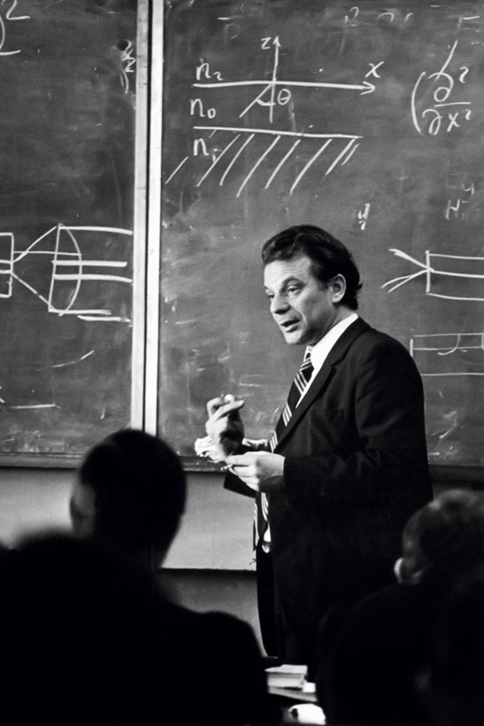
Алферов успевал совмещать прикладную науку и преподавательскую работу. Он писал научные труды и статьи. Еще возглавлял кафедру оптоэлектроники
и сам занимался отбором талантливых студентов. Ежегодно читал лекции под названием «Физика и жизнь» для школьников.

Slide 9
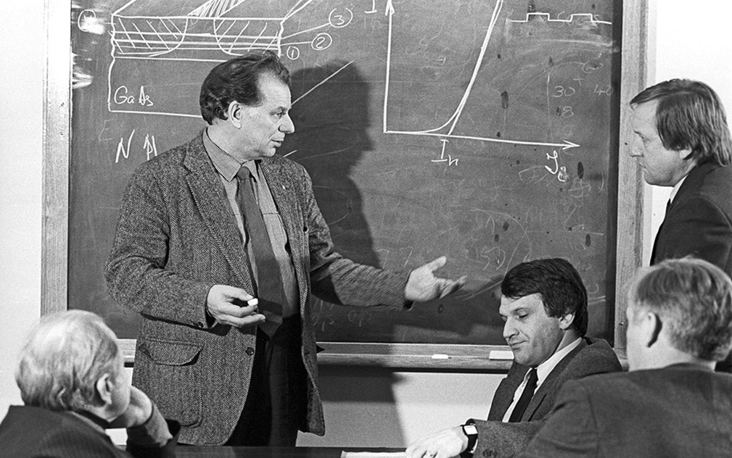
В 1979 г. Жорес Иванович был избран Академиком АН СССР, в1984 г. - удостоен Государственной премии СССР. Он автор более пятисот научных работ, трех монографий и пятидесяти изобретений .

Slide 10
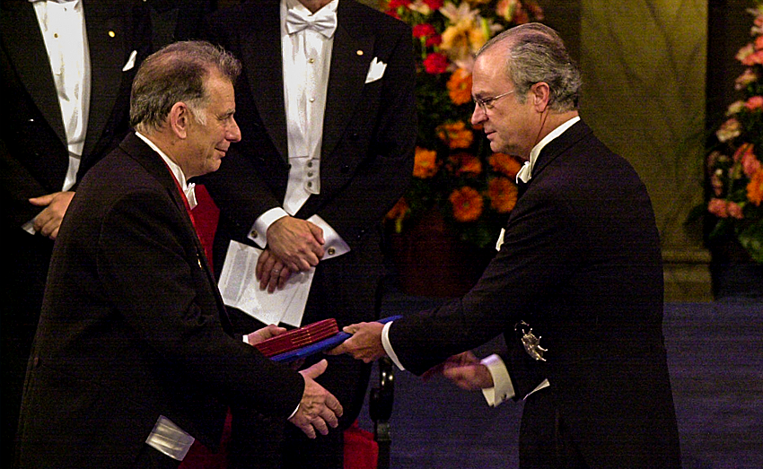
В 2000 г. Жорес Алферов получил Нобелевскую премию по физике за разработки в области быстродействующих транзисторов и лазеров. Всю полученную сумму - $230 тыс. - он потратил на создание в России фонда поддержки образования и науки среди молодежи.

Slide 11
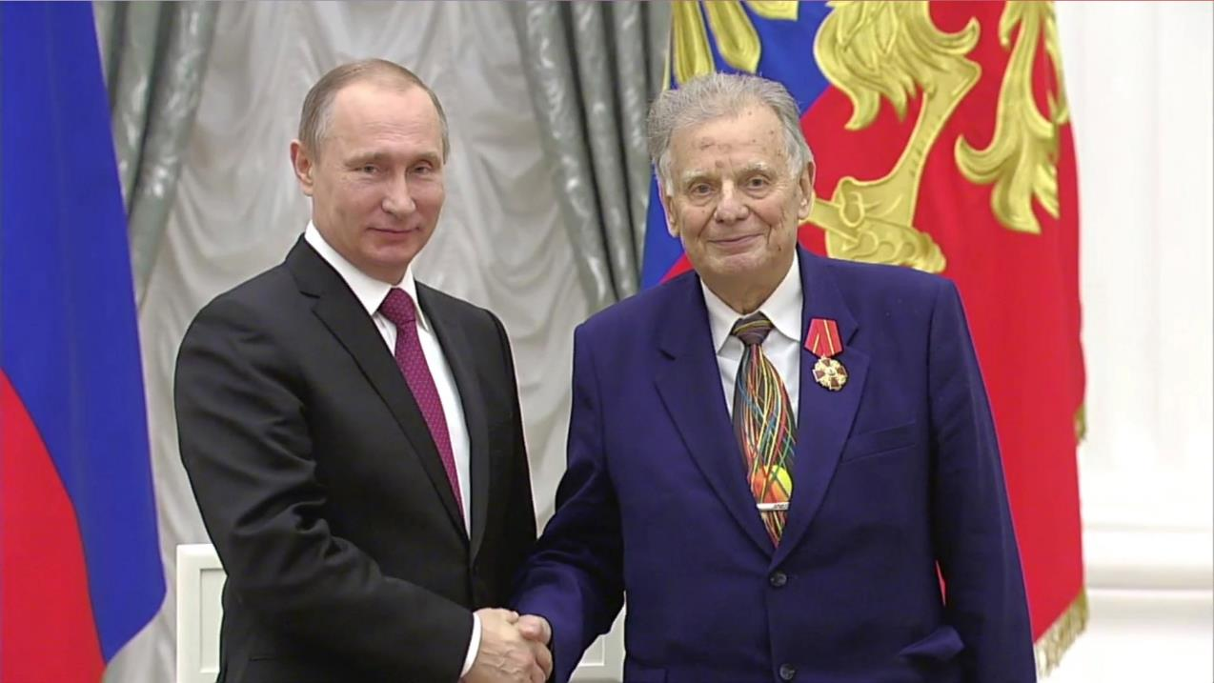
Свою первую награду — орден «Знак Почёта» — Жорес Иванович получил ещё в 1959 году за германиевые силовые выпрямители тока для подводных лодок. Позже он был награждён Орденами Ленина, Октябрьской революции, Трудового Красного знамени и четырьмя Орденами «За заслуги перед Отечеством».

Slide 12
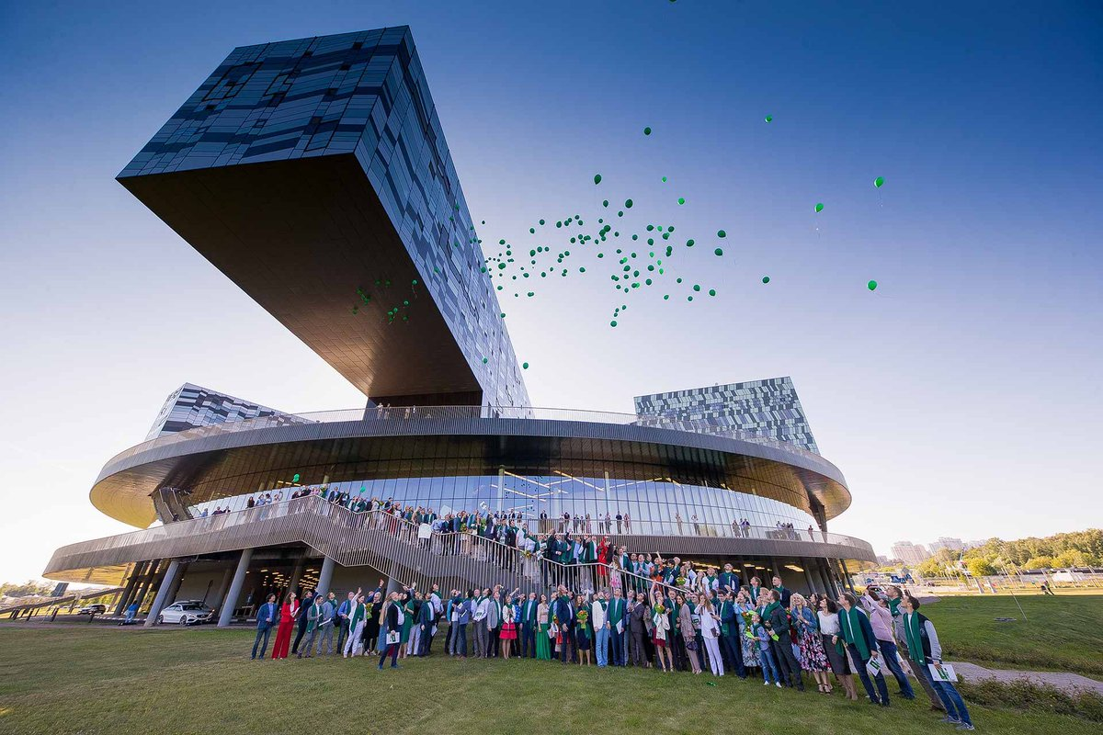
Сразу после создания в 2010 г. Инновационного центра «Сколково» Алферов был назначен его научным руководителем. Жорес Иванович выступал за то, чтобы научный совет «Сколково» собирался не только на территории центра, но и в университетах как российских, так и зарубежных — для сравнения условий и увеличения связей.

Slide 13
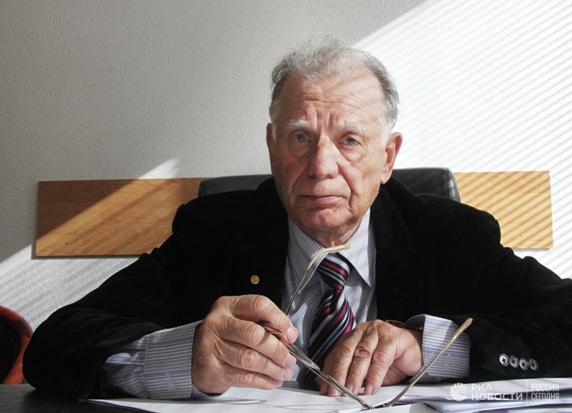
С 1995 г. Жорес Иванович работал в комитете по науке и образованию Государственной думы, где открыто высказывал своё мнение. Он называл положение науки в России ужасающим и отстаивал права РАН на самоуправление и достойное финансирование.
Ученый считал, что государство должно обеспечивать граждан бесплатной медициной, образованием и жильем, а в противном случае эта структура бесполезна.

Slide 14
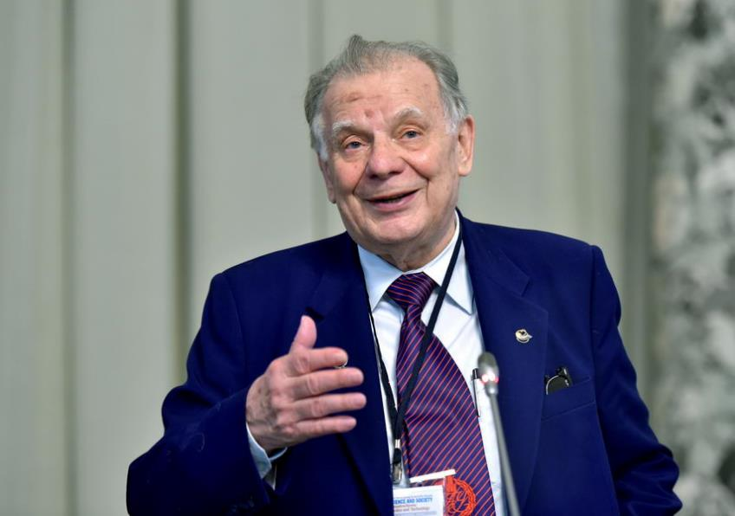
Жорес Алфёров говорил: «Будущее России – это наука и технологии, а не распродажа сырья. И будущее страны не за олигархами, а за кем-то из моих учеников». Ученый верил, что будущее за пытливым разумом, а не жаждой к обогащению.

Slide 15
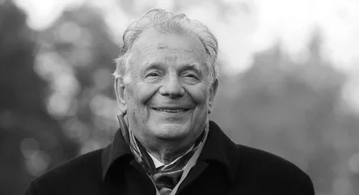
Он был блестящим ученым, скромным человеком и патриотом. Работал до последнего дня своей жизни. Жореса Ивановича не стало 2 марта 2019 г. Ему было 88 лет.
Работы Алферова открыли людям дорогу в эру электроники и цифровых технологий. «Кристаллы создает природа, но мы научились задавать новые свойства атомам внутри полупроводника» - говорил ученый.
Его заслуги отмечены не только на Земле, но и в космосе. Астероид 3884 носит имя Alferov

Slide 16
Список использованных источников
https://ru.wikipedia.org/wiki/Алфёров,_Жорес_Иванович
https://biographe.ru/uchenie/zhores-alferov
https://www.fontanka.ru/2019/03/02/040/

Slide 17
На что потратил Жорес Алфёров денежную часть Нобелевской премии?
1. На покупку оборудования и материалов для своих дальнейших исследований
2. На покупку загородного дома и автомобиля
3. На создание Российского фонда поддержки образования и науки

